Slide 1
卷積神經網路(CNN)

Slide 2
圖片類型
點陣圖 | 向量圖
像素組成 黑白/彩色 會失真 | 用數學公式繪製 不會失真
影像穩定性問題
卷積神經網路需要將像素圖轉換成向量圖進辨識，根據每一格像素的顏色進行比對運算，過程中會產生些許變形
Notes:
簡單來說就是不同圖形的比對，將像圖片轉成向量圖每一格進行比對

Slide 3
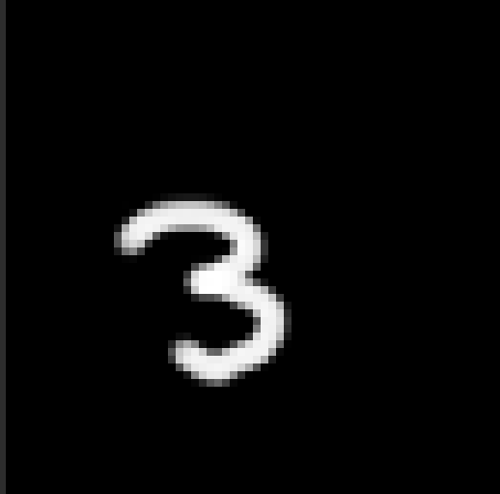
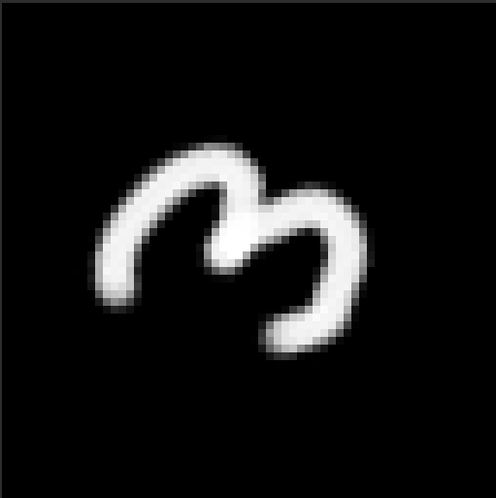
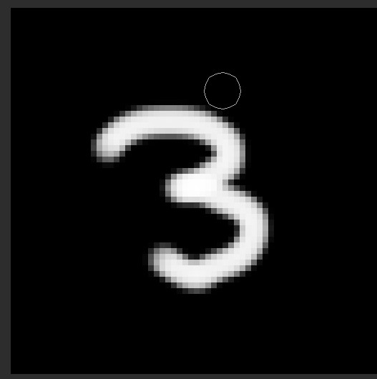
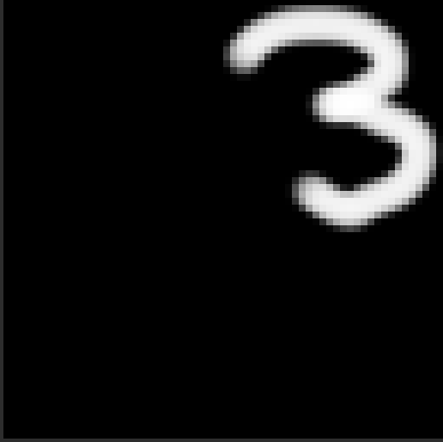
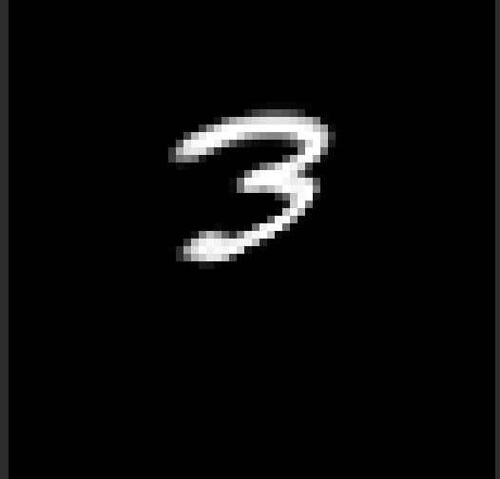
縮小
旋轉
原圖
平移
變形
Notes:
圖形進行向量圖轉換後可能會發生一些變形，類如這邊列出的狀況，也有可能是好幾種同時出現，他們都是同樣的3但是轉出來樣子長的不一樣

Slide 4
卷積和池化運算
卷積運算
池化運算
圖片特徵
可以找到圖片特徵的運算方式

Slide 5
卷積運算
先定義的過濾器，圖像計算的乘數，大小可以自己定義
0 | 0 | 0 | 0 | 0
0 | 1 | 0 | 1 | 0
0 | 0 | 1 | 0 | 0
0 | 1 | 0 | 1 | 0
0 | 0 | 0 | 0 | 0
0 | 0 | 1
0 | 1 | 0
1 | 0 | 0
圖像
過濾器
Notes:
過濾器簡單來說就是計算甕的乘數
用灰階的圖片解釋

Slide 6
0 | 0 | 0 | 0 | 0
0 | 1 | 0 | 1 | 0
0 | 0 | 1 | 0 | 0
0 | 1 | 0 | 1 | 0
0 | 0 | 0 | 0 | 0
X0 | X0 | X1
X0 | X1 | X0
X1 | X0 | X0
1
0 | 0 | 1
0 | 1 | 0
1 | 0 | 0
卷積
圖像
過濾器
特徵圖
1
先將過濾器放到左上角，數值相乘後進行加總並將結果填到特徵圖上面
0*0+0*0+0*1+0*0+1*1+0*0+0*1+0*0+1*0=1

Slide 7
0 | 0 | 0 | 0 | 0
0 | 1 | 0 | 1 | 0
0 | 0 | 1 | 0 | 0
0 | 1 | 0 | 1 | 0
0 | 0 | 0 | 0 | 0
X0 | X0 | X1
X0 | X1 | X0
X1 | X0 | X0
1 | 0
0 | 0 | 1
0 | 1 | 0
1 | 0 | 0
卷積
圖像
過濾器
特徵圖
2
將過濾器往左一格，重複步驟1的計算將結果填到特徵圖上面
0*0+0*0+0*1+1*0+0*1+1*0+0*1+1*0+0*0=0

Slide 8
0 | 0 | 0 | 0 | 0
0 | 1 | 0 | 1 | 0
0 | 0 | 1 | 0 | 0
0 | 1 | 0 | 1 | 0
0 | 0 | 0 | 0 | 0
1 | 0 | 2
0 | 3 | 0
2 | 0 | 1
0 | 0 | 1
0 | 1 | 0
1 | 0 | 0
卷積
圖像
過濾器
特徵圖
特過運算之後，可以看出特徵圖上面「/」的部分數字都較大，代筆此過濾器是辨別斜線「/」

Slide 9
池化運算
壓縮和保留特徵圖裡面的資訊，通常是最大池化法，將圖中最大的元素依照位置取出，計算方式和卷積運算相同
1 | 0 | 2
0 | 3 | 0
2 | 0 | 1
 | 0
 | 0
3 | 2
2 | 1
0 | 0
 | 0
0 | 0
池化
Notes:
用2X2的大小進行運算的話

Slide 10
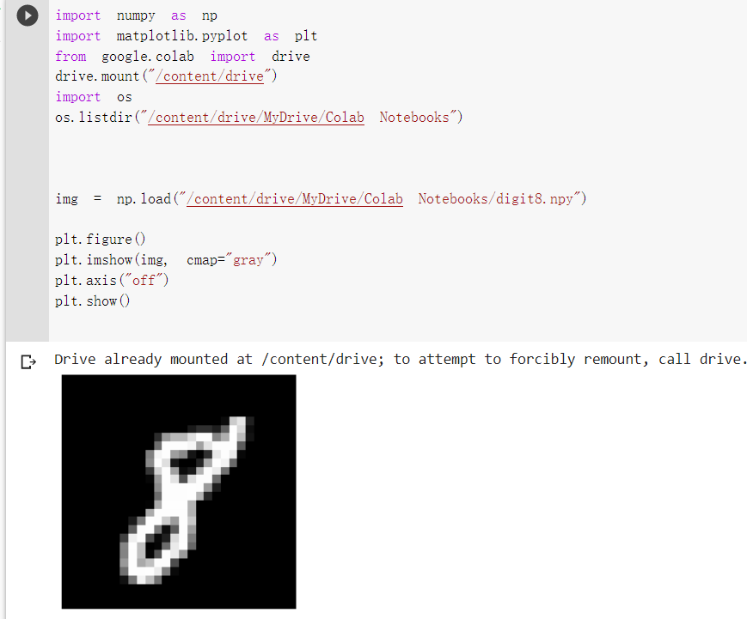
實作
顯示圖片的程式碼

Slide 11
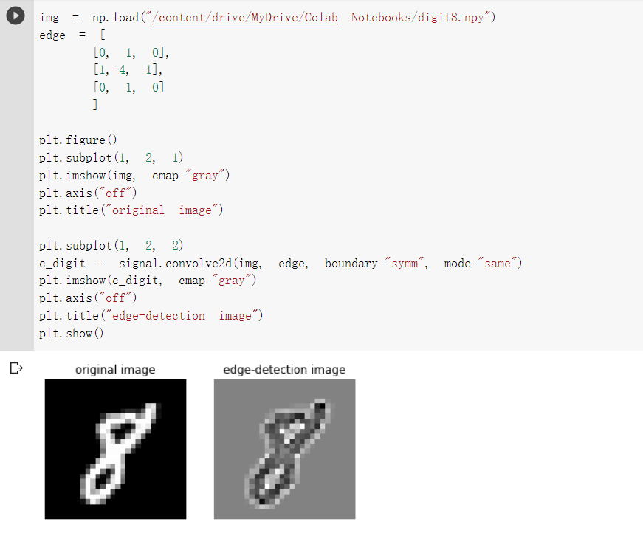
edge是過濾器的陣列，標準的邊界偵測過濾器，可以辨別圖像的邊界
Convolve2d是卷積運算的函式
.convolve2d(img, edge, boundary="symm", mode="same“, fillvalue=0)
圖片陣列
過濾器
如何處裡邊界
輸出尺寸
填充的數值
Notes:
Convolve2d這個函數，他的參數內容有 圖片陣列、過濾器
第三個式要如何處裡邊界
fill用填充值填充输入数组。(默认)
wrap圆形边界条件。
symm对称边界条件。
Mode輸出尺寸
full输出是输入的完全离散线性卷积。 (默认)
valid输出仅包含那些不依赖零填充的元素。在 ‘valid’ 模式中，in1 或 in2 在每个维度上都必须至少与另一个一样大。
same输出与 in1 大小相同，以 ‘full’ 输出为中心。

Slide 12
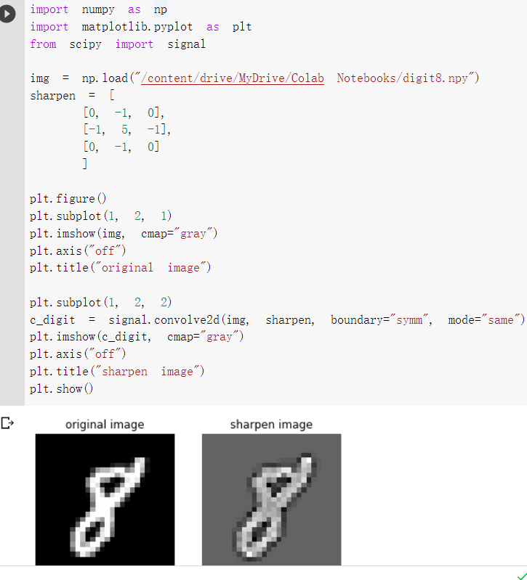
Notes:
修改過濾器的數值可以得到不同的結果

Slide 13
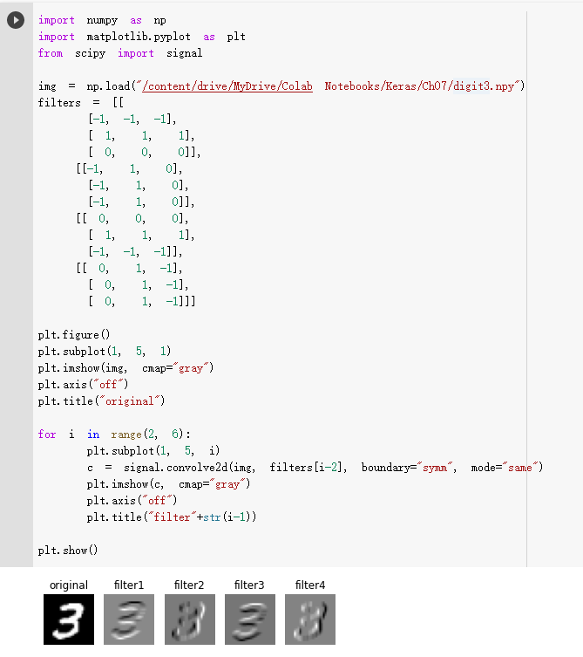
水平和垂直邊界的偵測
Notes:
過濾去用了四個分別偵測圖像的上下左右的邊界，白色的部分就是他算出來的邊界的，用FOR迴圈去跑的

Slide 14
卷積神經網路CNN
卷積層1
池化層1
卷積層2
池化層2
全聯接層(隱藏層)
輸出層
1998年提出的，模擬人的視覺做影像分析，辨識圖像內容。
Notes:
他的基本結構式卷積層和池化層，也就是其面看到的卷機和池化的運算經過很多次的處裡後輸出，這個指示舉例 他有很多層就看我們自己怎麼去跑

Slide 15
輸入
卷積
啟動函數
特徵圖
池化
特徵圖
平坦化
全連接層
輸出
Notes:
實際上的流程是這樣的

Slide 16
12 | 5 | 8 | 9 | 35
10 | 16 | 4 | 3 | 50
25 | 2 | 15 | 21 | 6
18 | 24 | 1 | 7 | 36
75 | 30 | 42 | 13 | 45
46 | 34 | 50
41 | 36 | 90
82 | 48 | 29
1 | 0 | 1
1 | 1 | 0
0 | 0 | 0
5*5圖片
3*3過濾器
1
卷積運算
Notes:
前面有講過我這邊不多做解釋

Slide 17

46 | 34 | 50
41 | 36 | 90
82 | 48 | 29
46 | 34 | 50
41 | 36 | 90
82 | 48 | 29
$$ReLU(x)=\left\{\begin{aligned}0,if(x<0) \\ x,if(x≥0)\end{aligned}\right.$$
ReLU
特徵圖-1
2
啟動函數
Notes:
啟動relu函數他會篩選掉負數的是數值

Slide 18
46 | 34 | 50 | 0
41 | 36 | 90 | 0
82 | 48 | 29 | 0
0 | 0 | 0 | 0
46 | 90
82 | 29
特徵圖-1
特徵圖-2
3
池化運算
Notes:
一樣用2*2的池化運算，有網底的是原本的範圍，池化範圍內多出來的要補0，得到特徵圖-2

Slide 19
46 | 90
82 | 29
46
90
82
29
特徵圖-2
4
平坦化
Notes:
將特徵圖像量化像塗上這樣

Slide 20
46
90
82
29
判斷結果
5
全連接層
Notes:
使用反向傳播演算法更新身經網路的權重，也就是調整過濾器進行更多次的辨別萃取圖片的特徵，所以卷機神經網路式自動執行，

Slide 21
卷積層
將點陣圖的全域比對利用過濾器所小比對範圍，辨別更詳細的圖片特徵
全連接層vs卷積層
卷積層 | 全連接層
利用過濾器過濾出特徵，減少參數數量 | 參數量龐大，需花費較多時間

Slide 22
隱藏層
(全連接)
卷積層
(局部連接)
卷積層
(重疊的局部連接)
權重共享
Notes:
全連接曾就是每個參數都參與運算，對他來說即便是一樣的參數一樣的東西只要出現的位置不同對他來說就是不一樣的結果
卷積層類欲透過局部個觀察(比如動物有翅膀、有尾巴、毛色等等)，這些視為特徵，即便圖像有變形的狀況但是找到特定的特徵，彙總之後扔然可以得到整體的資訊(辦定式鳥還是貓狗)
每個神經元使用相同的權重，叫做權重共享

Slide 23
0 | 0 | 0 | 0 | 0
0 | 1 | 0 | 1 | 0
0 | 0 | 1 | 0 | 0
0 | 1 | 0 | 1 | 0
0 | 0 | 0 | 0 | 0
X0 | X0 | X1
X0 | X1 | X0
X1 | X0 | X0
0 | 0 | 1
0 | 1 | 0
1 | 0 | 0
卷積
使用相同的過濾器 => 權重共享
0 | 0 | 0 | 0 | 0
0 | 1 | 0 | 1 | 0
0 | 0 | 1 | 0 | 0
0 | 1 | 0 | 1 | 0
0 | 0 | 0 | 0 | 0
X0 | X0 | X1
X0 | X1 | X0
X1 | X0 | X0
0 | 0 | 1
0 | 1 | 0
1 | 0 | 0
卷積
Notes:
每次執行卷積運算的時候往下右邊或是下面一棟一格的時候，他們都是使用相同的過濾器，就是所謂的權重共享

Slide 24
多維資料的卷積層的處理
彩色圖片的圖像用RGB組成，為3D張量(寬度、高度、彩色度)，所以會有三個通道，分別和過濾器做運算得出來的結果，對應的元素需在加總後才會變成特徵圖
過濾器
對應元素相加
特徵圖

Slide 25
多個過濾器的處理
過濾器2-1
過濾器1-1
過濾器2-2
圖片
過濾器1-2
過濾器2-3
卷積層1
卷積層2
Notes:
如果是多個過濾器和多層的處裡的話，有些特點
輸入的通道數和過濾既要相同(RGB，3個通道分別個需要一個過濾器)、輸出的通道數根據有幾個過濾器絕對如第一層有兩個過濾器 所以輸出兩個

Slide 26

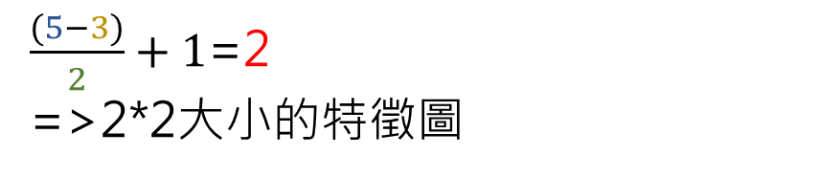
積卷層輸出的特徵圖數量和尺寸
每次計算的時候移動一個像素代表步幅，步幅的單位不一定是一個像素，如果圖片子比較大的時候，可以增加數字一次移動好幾格加快速度，不過輸出的圖尺寸就越小
步幅(2)
0 | 0 | 0 | 0 | 0
0 | 1 | 0 | 1 | 0
0 | 0 | 1 | 0 | 0
0 | 1 | 0 | 1 | 0
0 | 0 | 0 | 0 | 0
X0 | X0 | X1
X0 | X1 | X0
X1 | X0 | X0
0 | 0 | 1
0 | 1 | 0
1 | 0 | 0
$$特徵圖尺寸=\frac{(W−F)}{S}+1$$
$\frac{(5−3)}{2}+1$=2
=>2*2大小的特徵圖
卷積
輸入的資料(5*5)
過濾器大小(3*3)

Slide 27
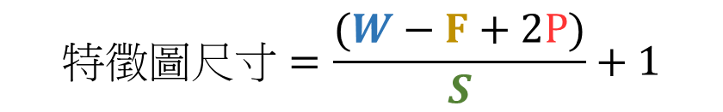
補零 Zero-Padding
為避免圖片壓縮越來越小所使用的方法，保持輸入和輸出圖片大小較為相同
作法：輸入的圖片外圍補一圈0
0 | 0 | 0 | 0 | 0 | 0 | 0 | 0
0 |  |  |  |  |  |  | 0
0 |  |  |  |  |  |  | 0
0 |  |  |  |  |  |  | 0
0 |  |  |  |  |  |  | 0
0 |  |  |  |  |  |  | 0
0 |  |  |  |  |  |  | 0
0 | 0 | 0 | 0 | 0 | 0 | 0 | 0
$$特徵圖尺寸=\frac{(W−F+2P)}{S}+1$$
P為補0的個數

Slide 28
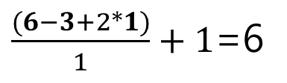
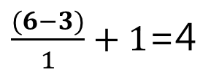
0 | 0 | 0 | 0 | 0 | 0 | 0 | 0
0 |  |  |  |  |  |  | 0
0 |  |  |  |  |  |  | 0
0 |  |  |  |  |  |  | 0
0 |  |  |  |  |  |  | 0
0 |  |  |  |  |  |  | 0
0 |  |  |  |  |  |  | 0
0 | 0 | 0 | 0 | 0 | 0 | 0 | 0
$\frac{(6−3+2∗1)}{1}+1$=6
$\frac{(6−3)}{1}+1$=4
*預設步幅均為1
Notes:
他可以維持一樣的大小輸出
不過我這邊有試過 關於補零數 因為書裡面沒有寫得太多只寫了P是1 我目前找到的資料也沒有說明這個P的算法 不過要輸入和輸出的尺寸一樣大的話 這和過濾器的大小有關係以步數數有關係
同樣的步數的狀況下 範例是6*6用3*3的過濾器
如果是8*8 使用4*4的過濾器 算出來的職如果也要和市原本的8*8 那補零數的數字就會是 1.5
如果2P的植 固定為1的話 答案卻是7 而不是原本的8

Slide 29
池化層和Dropout層
池化層用於保留特徵圖上的重要資訊，其輸出的特徵圖比例比輸入的小稱為降低取樣頻率，可減少神經網路模型的參數數量
壓縮的大小根據池化運算的大小而定，如池化法使2*2則輸出的圖將縮小1/2，3*3則是1/3，為避免圖縮得太小可以使用前面提到補零和步幅的調整

Slide 30
池化法種類
1 | 15 | 10 | 2
5 | 6 | 8 | 3
7 | 4 | 20 | 7
8 | 20 | 8 | 6
1 | 2
4 | 6
最小池化法
提取出最小值(keras不支援)
最大池化法
提取出最大值
平均法
將數值加總後取平均
1 | 15 | 10 | 2
5 | 6 | 8 | 3
7 | 4 | 20 | 7
8 | 20 | 8 | 6
15 | 10
20 | 20
1 | 15 | 10 | 2
5 | 6 | 8 | 3
7 | 4 | 20 | 7
8 | 20 | 8 | 6
7 | 6
10 | 10
(1+15+5+6)/4=7

Slide 31
Dropout層
神經網路的優化方式，可以避免過度擬合。
輸入層
積卷層
池化層
積卷層
池化層
50%
全連接層
輸出層
Dropout層
Notes:
過度擬合(避免訓練出來的模型和樣本以外的資料預測落差太大)

Slide 32
會隨機將其中50%的數值設為0再放入全連接層，打破共適性
1 | 15 | 10 | 2
5 | 6 | 8 | 3
7 | 4 | 20 | 7
8 | 20 | 8 | 6
1 | 0 | 0 | 0
0 | 6 | 8 | 0
7 | 0 | 20 | 7
0 | 20 | 8 | 0
Notes:
共適性 很多個神經元他們偵測出的特徵太相似，其結果會影響下一層的運算，為了更多元的辨別這些特徵所使用Dropout層的增加每個神經元分出來的結果的差異度

